Slide 1


Slide 2
КОРПОРАТИВНАЯ ПРОГРАММА «Сохранение и укрепление здоровья работников на рабочих местах». Цель: Сохранение и укрепление здоровья работников путем поощрения здорового образа жизни, расширения мер профилактики заболеваний, формирование здорового климата в коллективе, повышение эффективности деятельности всех работников.

Slide 3
Задачи программы:
Увеличение продолжительности жизни работников;
Увеличение трудового долголетия работников;
Укрепление здоровья работников;
Обеспечение безопасных и комфортных условий труда;
Предупреждение травматизма и профессиональных заболеваний;
Снижение уровня заболеваемости, восстановление трудового потенциала работников;
Организация отдыха работников;
Создание благоприятного социально-психологического климата в коллективе;
Обеспечение психологической и физической устойчивости работников, профилактика эмоционального выгорания;
Повышение производительности труда и конкурентоспособности учреждения;
Совершенствование работы спортивно-оздоровительных мероприятий.

Slide 4


Slide 5
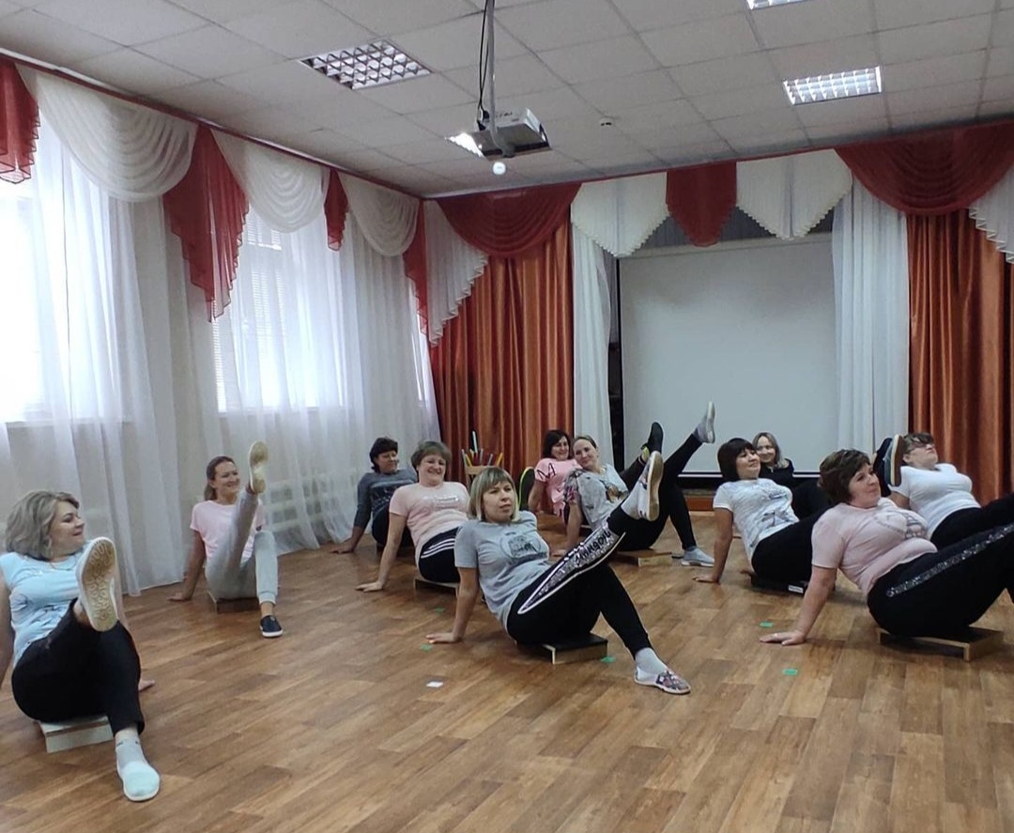

Slide 6
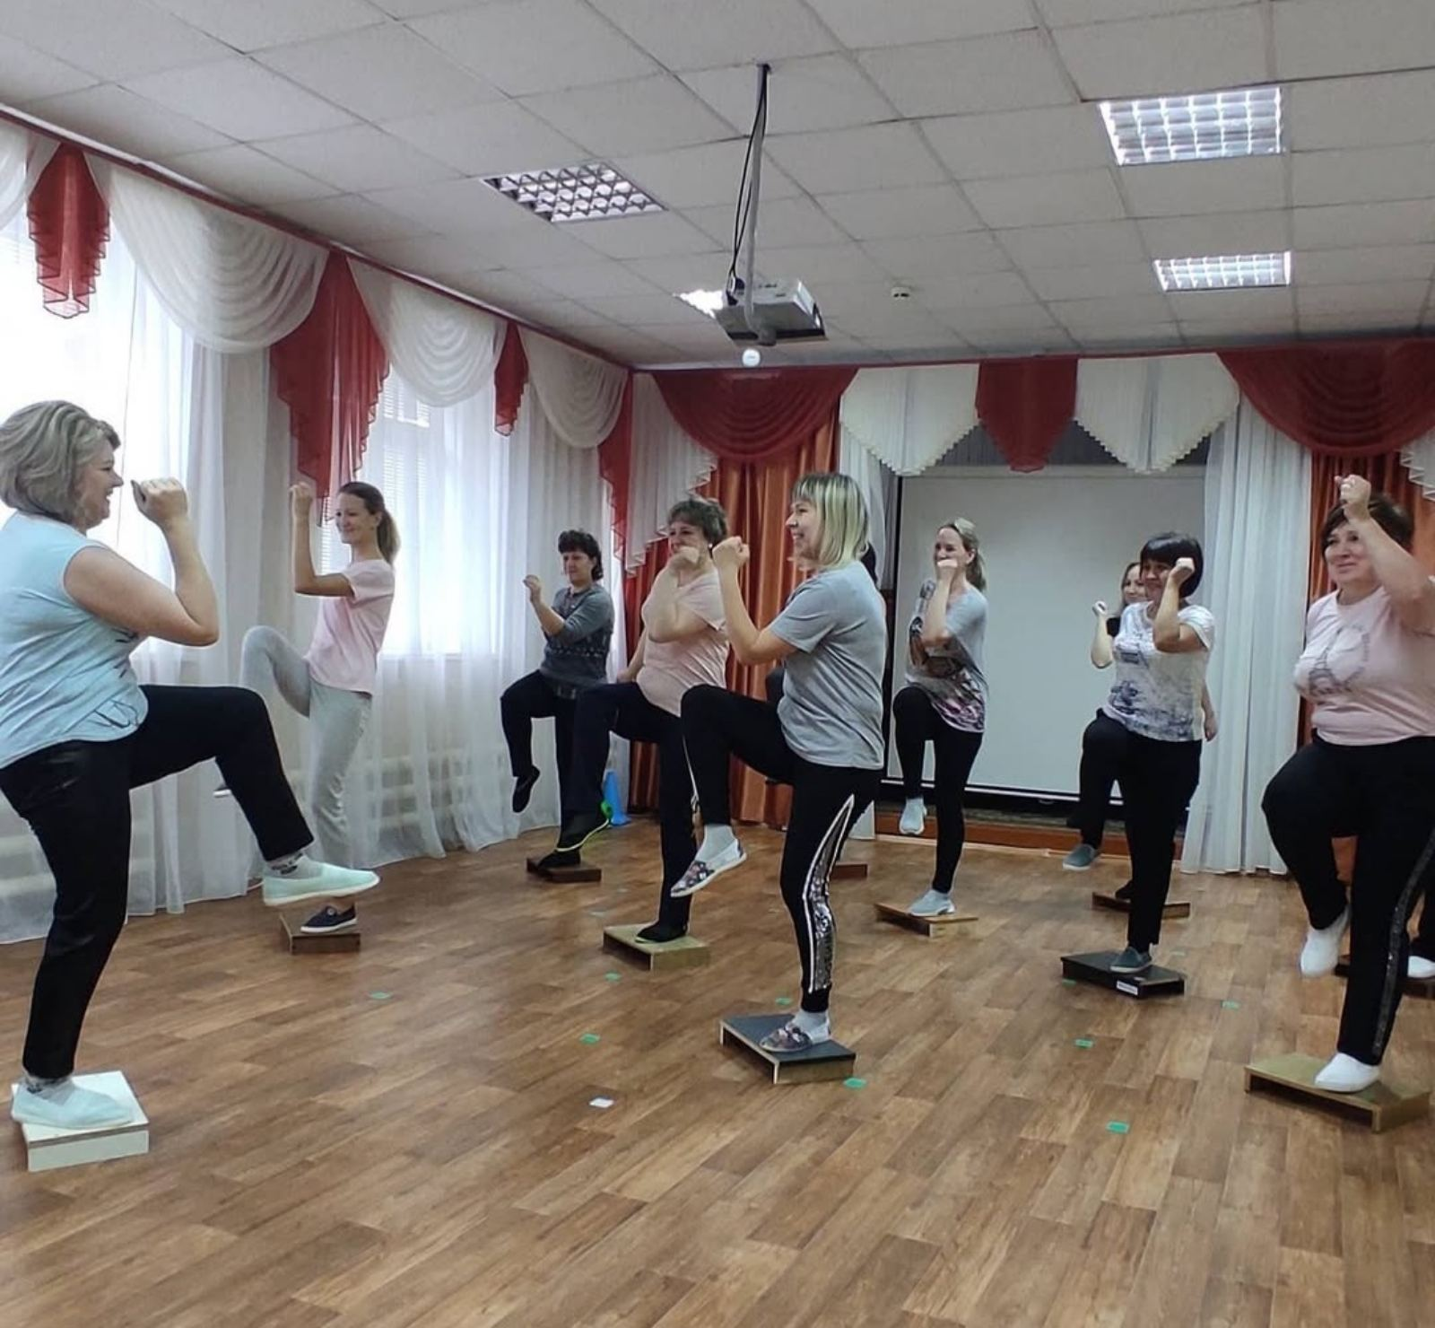

Slide 7
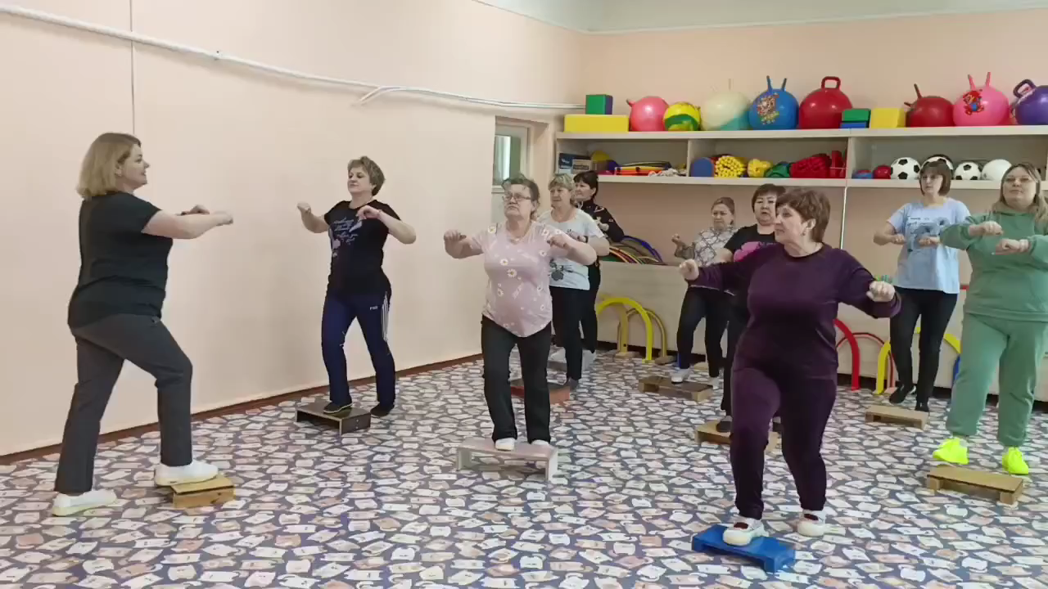

Slide 8
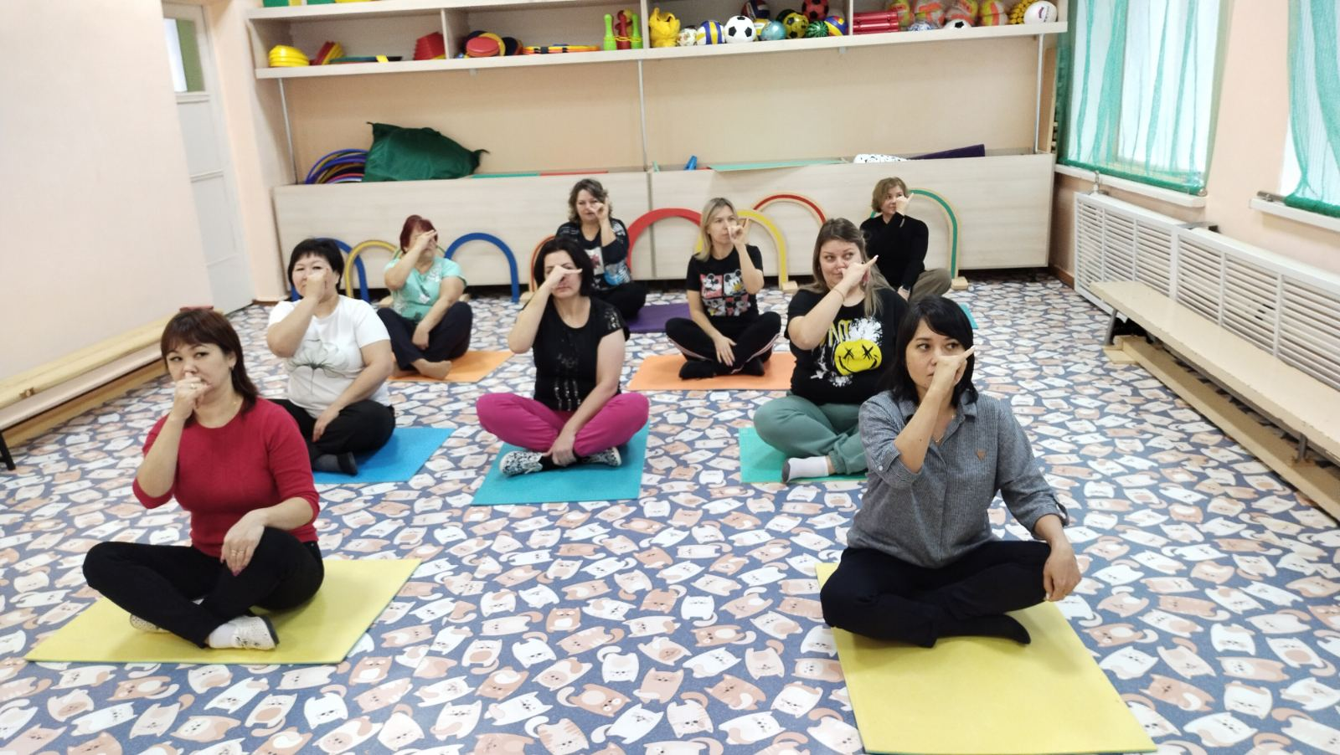

Slide 9
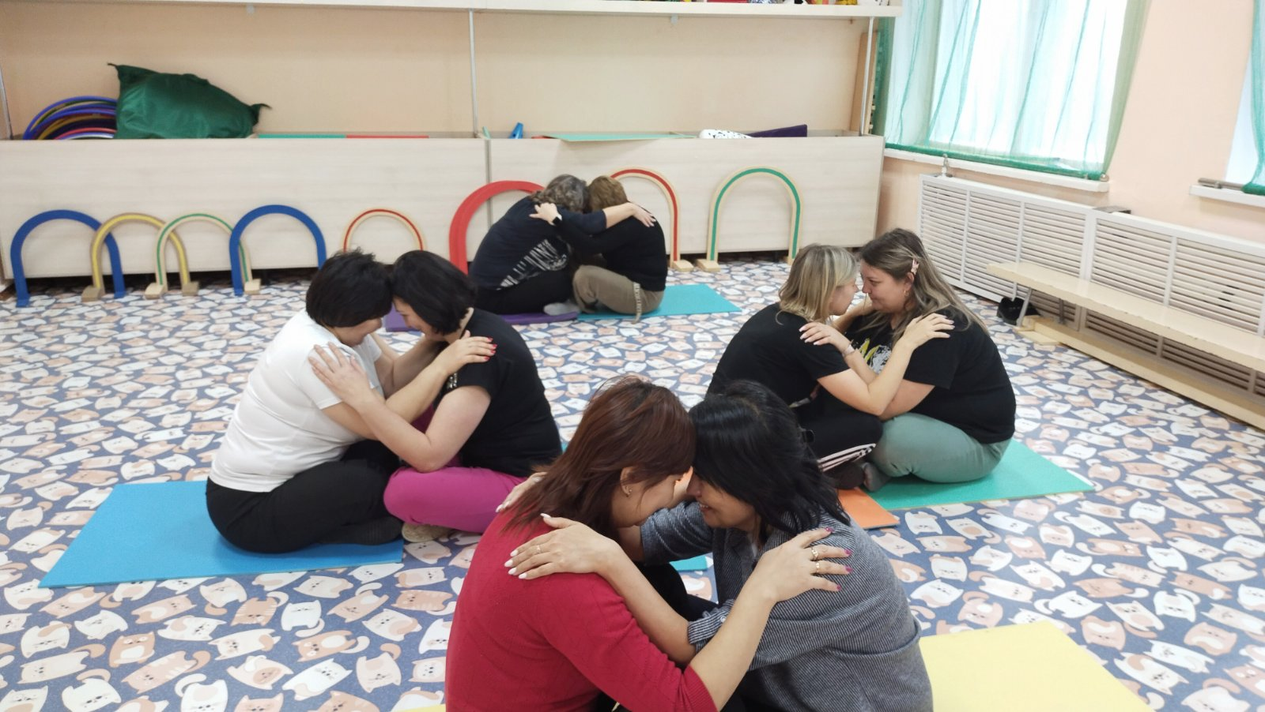

Slide 10
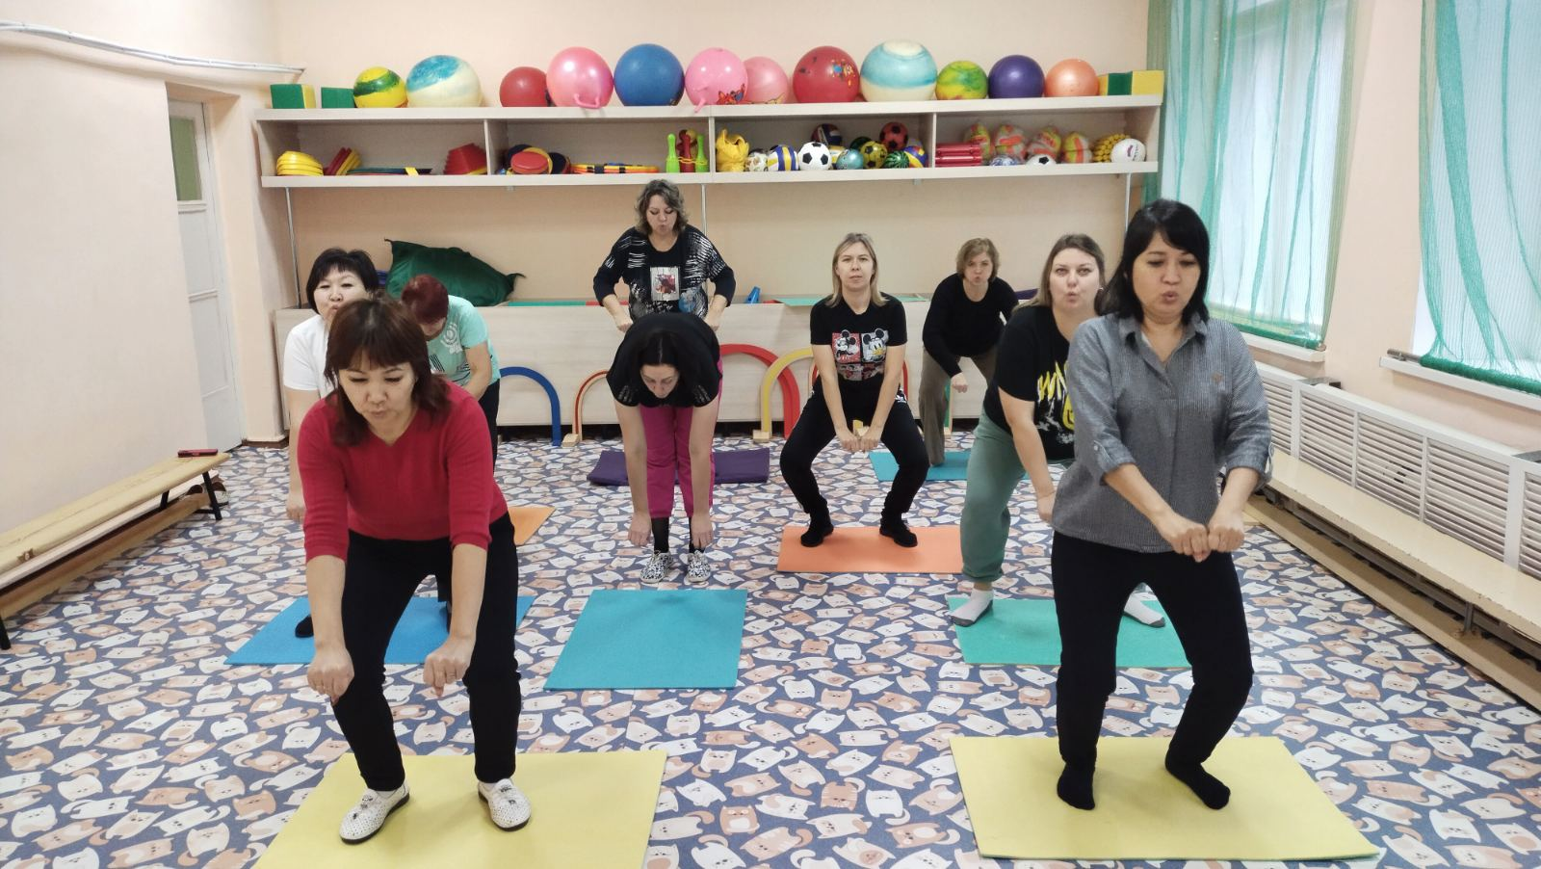

Slide 11
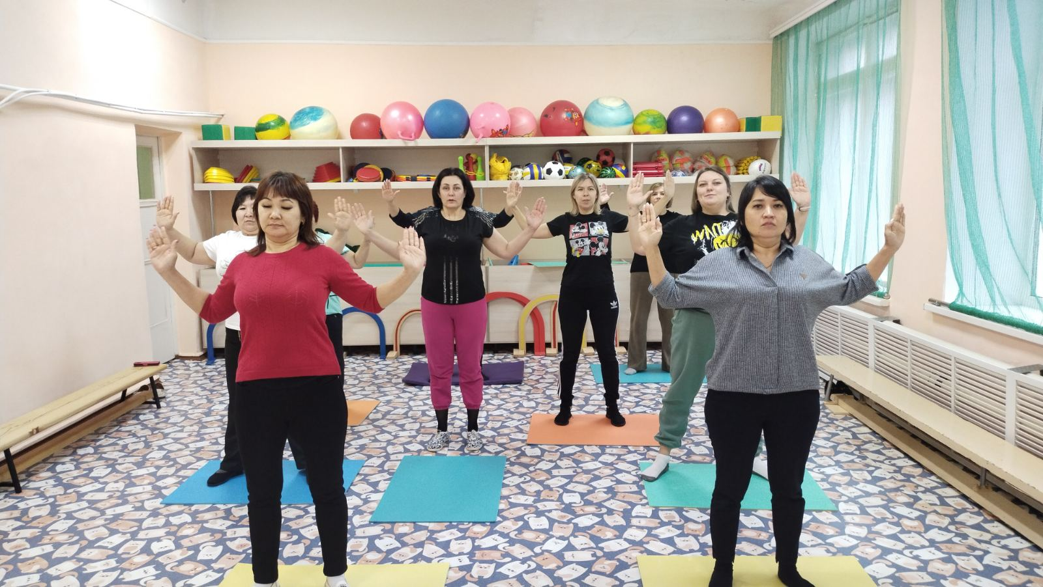

Slide 12


Slide 13


Slide 14


Slide 15


Slide 16


Slide 17
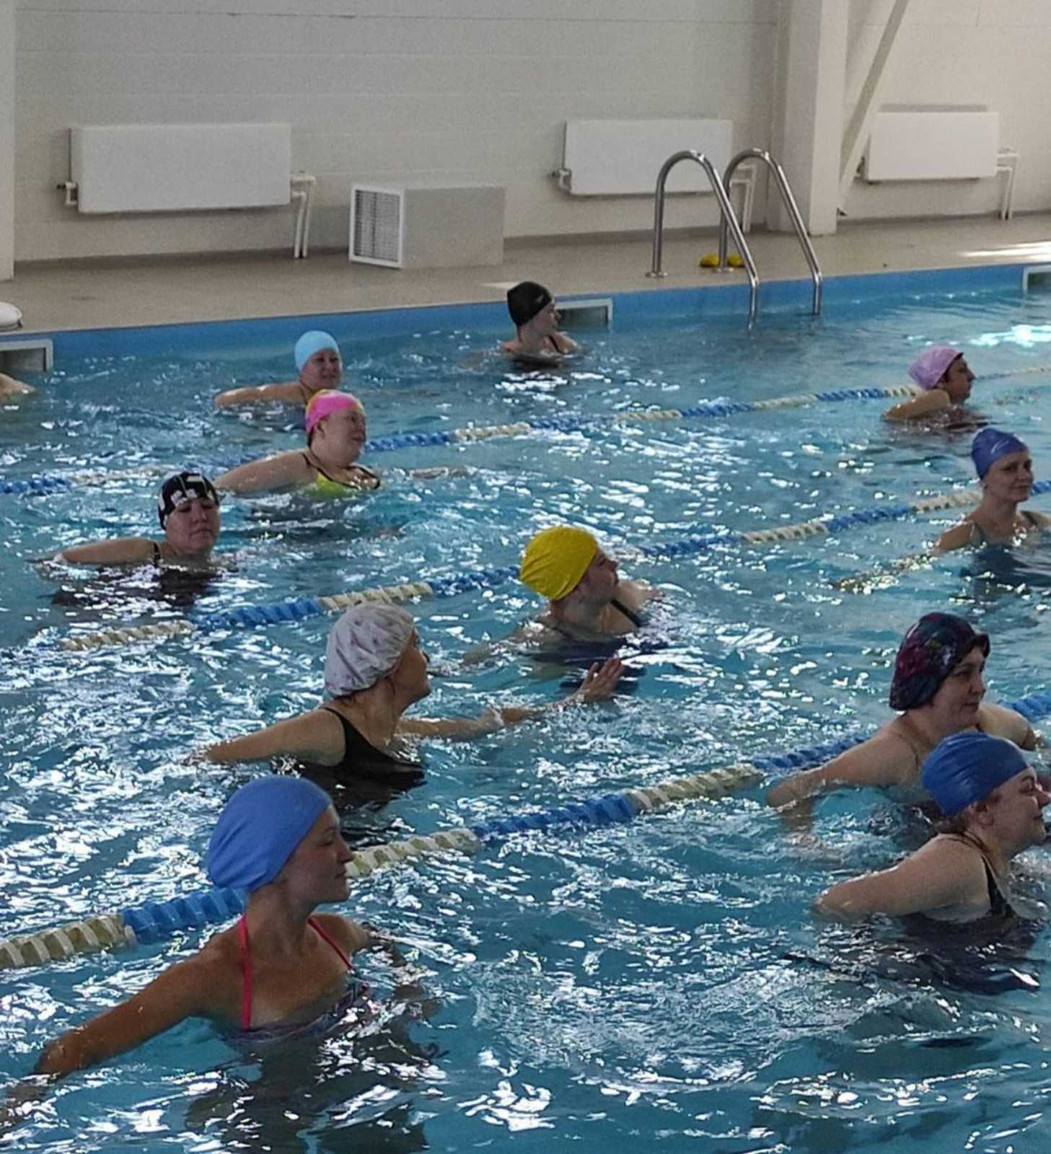

Slide 18
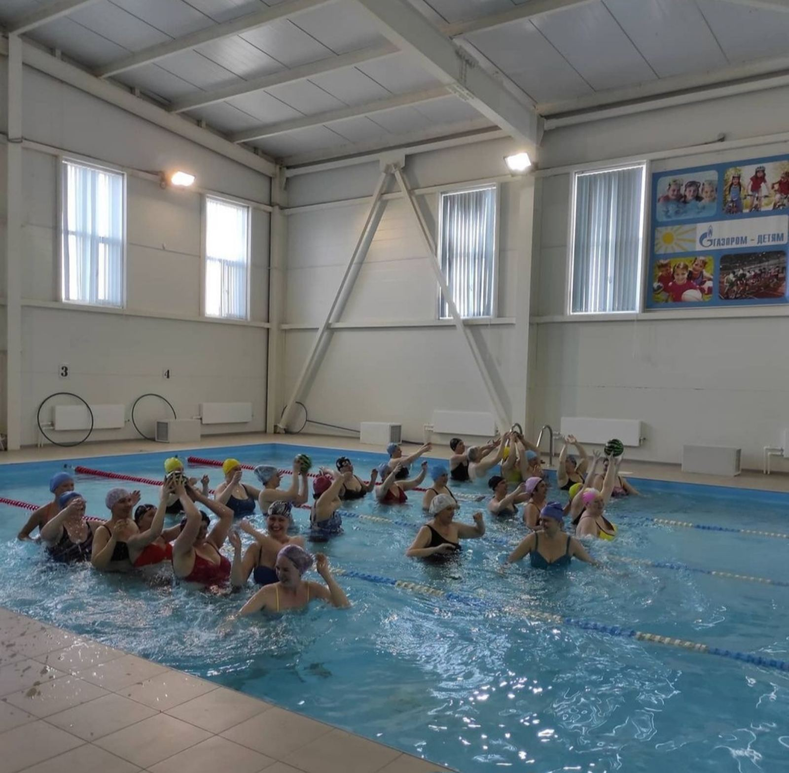

Slide 19


Slide 20
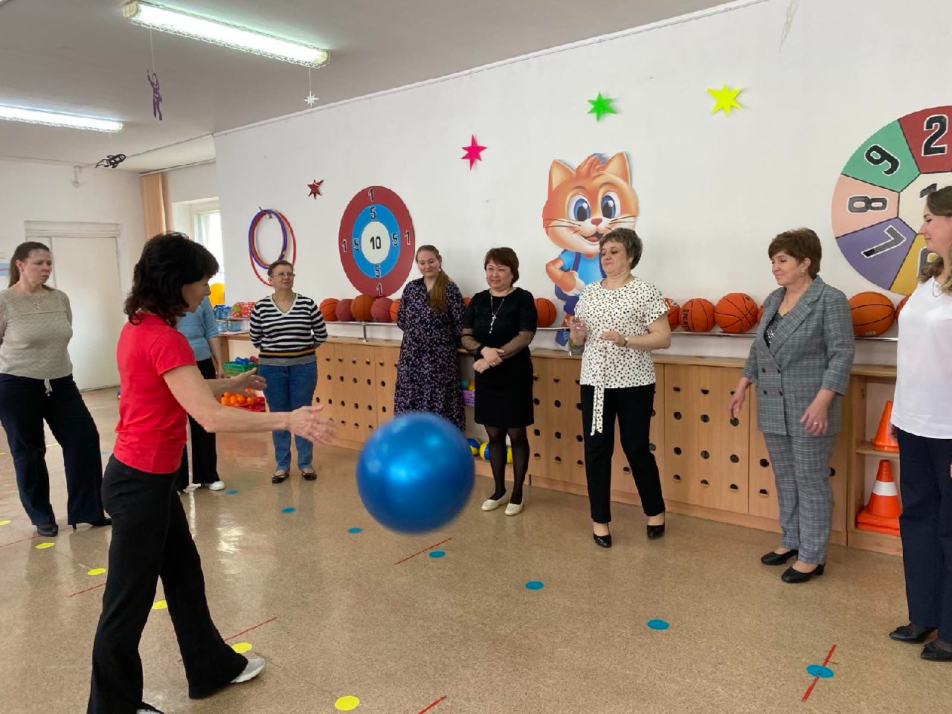

Slide 21


Slide 22


Slide 23


Slide 24
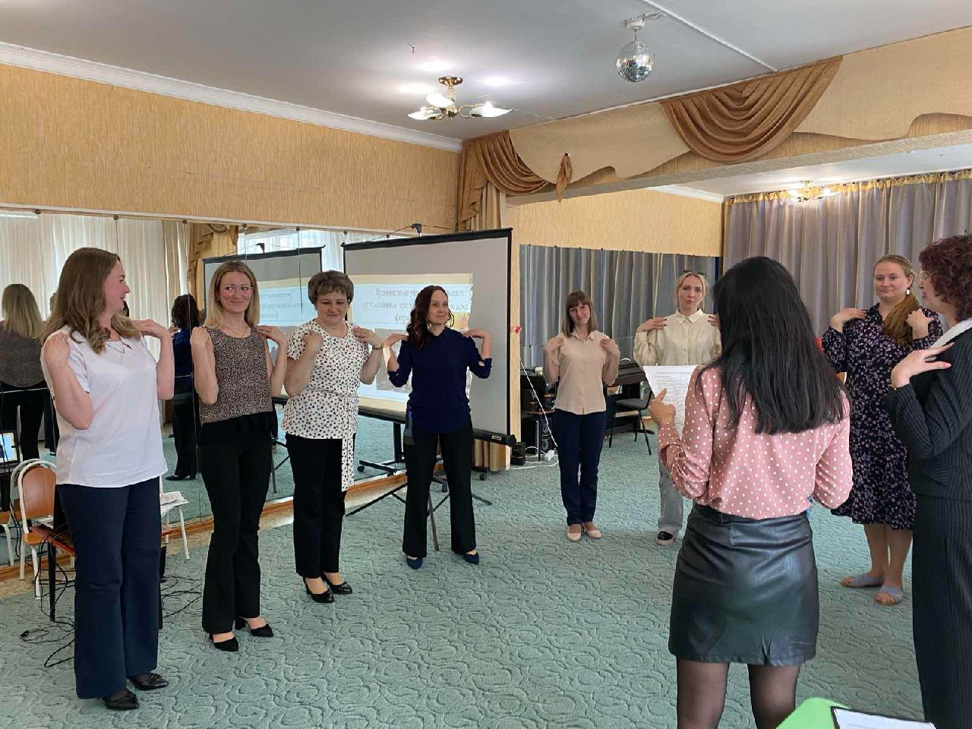

Slide 25


Slide 26


